Slide 1

개르만족
Raise A Pet

Slide 2

CONTENTS
001
Raise A Pet
기획 의도
002
Develop
개발 일정
사용 프로그램
CLASS 및 JSP
ERD
API
003
시연

Slide 3
Part 1.
Raise A Pet
Raise A Pet

Slide 4



Raise A Pet
1.1
기획 의도

Slide 5
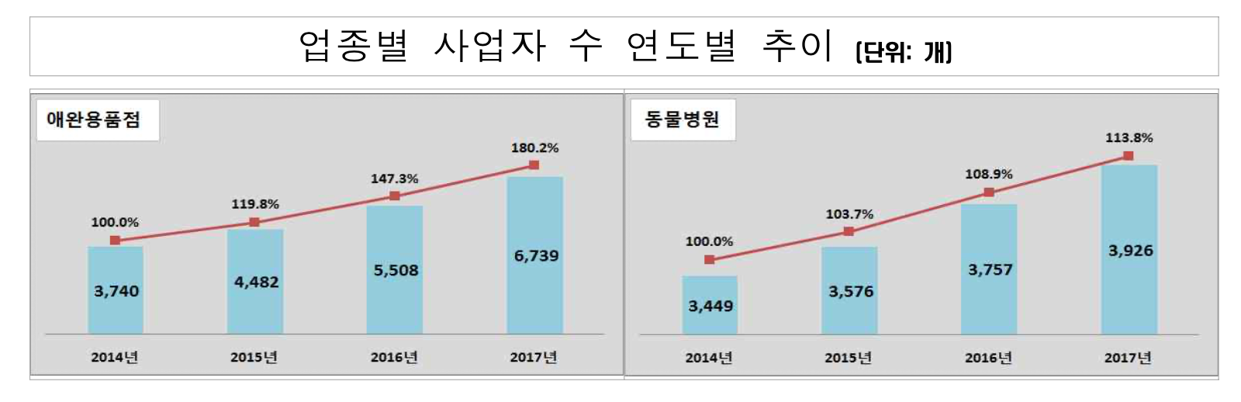
Raise A Pet
1.1
기획 의도
출저 : 국세청

Slide 6
Raise A Pet
1.1
기획 의도
내 반려동물 케어를 위한 모든 것
하나의 홈페이지에서 다양한 서비스 이용

Slide 7

Raise A Pet
1.1
기획 의도
레 어 펫
Raise A Pet

Slide 8
Part 2.
Develop
Develop

Slide 9
Raise A Pet
2.1
개발 일정
테이블 설계 및 기타 문서 작업
자료 조사
회원 마이페이지 내 기능
CSS
관리자 게시판 관리 기능 및 회원 관리 기능
이벤트 및 미니게임
호텔 예약 기능
이벤트
마이페이지
로그인 및 회원가입 기능
미용 예약 기능
용품 구매 기능
병원 예약 기능
회원 리뷰 작성 및 리뷰 게시판
교육 게시판
8/26
9/2
9/9
9/16
9/23
9/30
10/7
10/14
10/21

Slide 10








Raise A Pet
2.2
사용 프로그램

Slide 11
Raise A Pet
2.3
클래스 및 JSP
MVC

Slide 12
Raise A Pet
2.3
클래스 및 JSP
DAO
DAO
Mapper
DAO
Mapper
DTO
Mapper
DTO
DTO
Education
Controller
Goods
Review
Service
JSP 총 5개
Controller
Service
JSP 총 2개
Controller
Service
JSP 총 5개
DAO
Mapper
DAO
DTO
DAO
DTO
Mapper
Event
Mapper
DTO
Admin
Hotel
JSP 총 32개
Service
Service
JSP 총 7개
DAO
Controller
Service
DTO
Mapper
Controller
JSP 총 3개
DAO
Member
DAO
Mapper
Controller
Mapper
DTO
Beauty
DTO
Medical
Service
JSP 총 13개
Service
Service
JSP 총 5개
Controller
Controller
JSP 총 7개
Controller

Slide 13
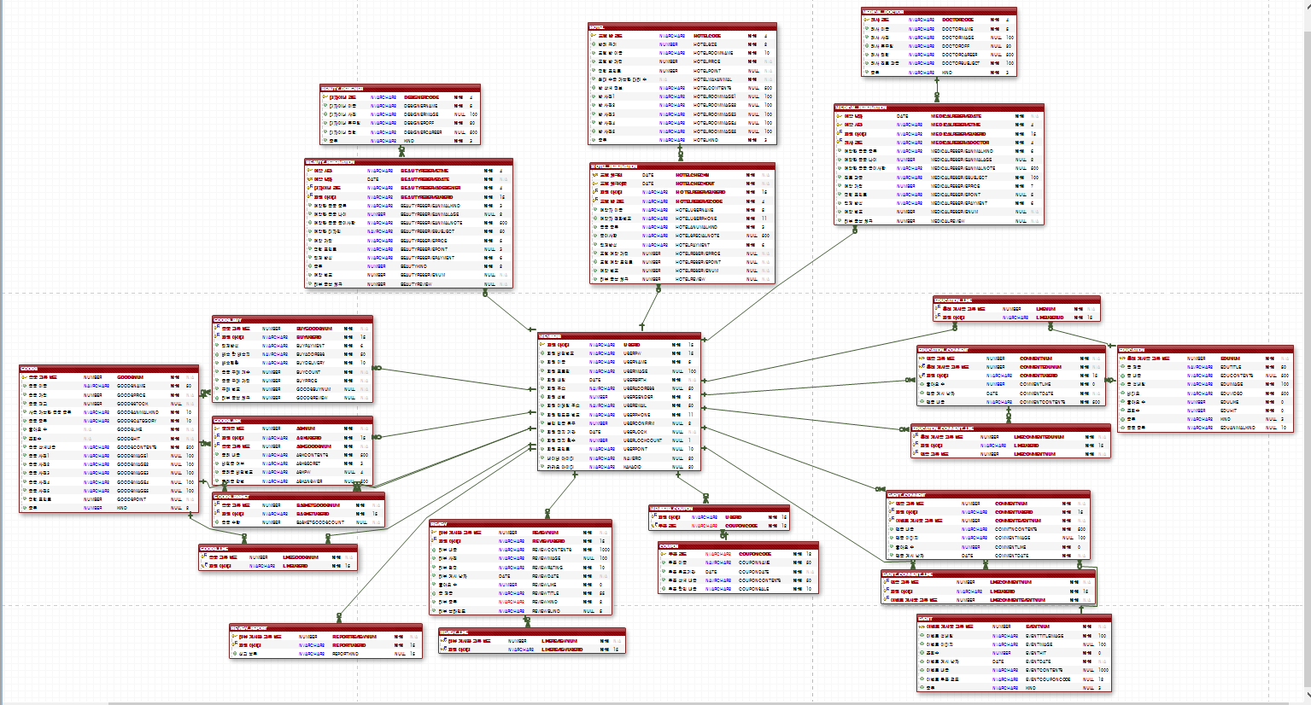
Raise A Pet
2.4
ERD

Slide 14
Raise A Pet
2.6
API (Application Programming Interface)
API | 사용된 기능
이메일 인증 API | 회원 가입시 혹은 비밀번호 찾기시 이메일을 통한 인증 절차
휴대폰 인증 API | 회원 가입시 휴대폰 번호를 통한 인증 절차
카카오 아이디 회원가입 API | 카카오 아이디를 통한 회원 가입
카카오 아이디 로그인 API | 카카오 아이디를 통한 로그인
네이버 아이디 회원가입 API | 네이버 아이디를 통한 회원 가입
네이버 아이디 로그인 API | 네이버 아이디를 통한 로그인
다음 주소 API | 회원 가입시 주소지 검색
카카오 지도 API | 업체 위치 표시
카카오 페이 API | 홈페이지 내 예약 및 구매시 결제
카카오 챗봇 API | 카카오톡을 통한 상담

Slide 15
Part 3.
시연
시연

